Slide 1
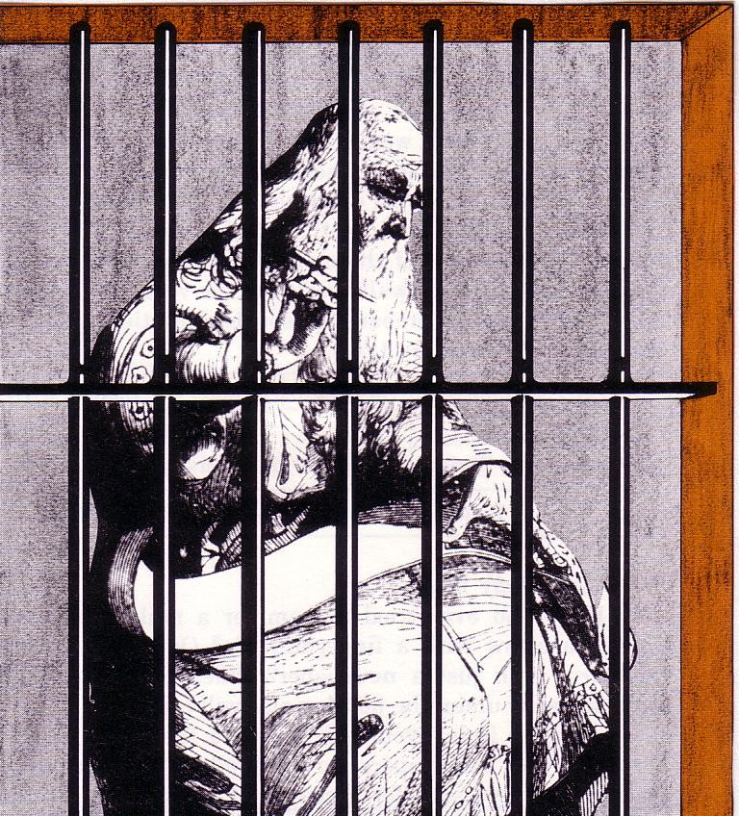
Шоронгийн Захидлууд
Эфес
Колоссай
Филемон
Филиппой
Энэ зургийн шүүмж …
Пууль түүнд зориулж ноороглон бичсэн
Пууль гэрийн хорионд байсан (Үйлс 28:30-31)
Дк. Рик Грифит • Сингапур Библийн Коллеж • www.BibleStudyDownloads.org

Slide 2
Илгээлтийн
Пасторын
Шоронгийн

Slide 3
Аль нь “Шоронгийн захидлууд” вэ?
Эфэс
Коллосай
Филемон
Филиппой
Яагаад “Шоронгийн захидлууд” гэж?
Пуулийн хүлээсийн талаар тодорхойлох
Эф 3:1; 4:1; 6:20
Кол 4:3, 18
Филе 1, 9, 10
Фил 1:12-13

Slide 4
Захидлыг хүргэгчид нь хэн байв?
Тухик
Тэрээр Эфес, Колоссайн итгэгчдэд зориулсан захидлуудыг хүргэж өгсөн (Эф 6:21; Кол 4:7)
Тэр Онесимын хамт явсан. (Кол 4:9)
Онесим
Колоссайгаас Филемонд зарц хийж байсан. Хэдийгээр энэ талаар тодорхой дурьдагдаагүй ч тэрээр эзэндээ буцаж очих үедээ Захидлыг Филемонд хүргэсэн байх магадлалтай. (Филе 12)
Эпафродит
Филип хүн, тэрээр Филлипойд Захидлыг хүргэж өгсөн. (Фил 2:28)

Slide 5
Пууль ямар хандлагатай байсан бэ?
Филемон номд Пууль өөрийгөө суллагдана гэдэгт найдаж байгаагаа бичсэн. (evlpi,zw = найдвар) (Филе 22)
Филиппой номд Пууль суллагдана гэдэгтэй итгэлтэй байгаагаа бичсэн (oi=da = мэдэх)
(Фил 1:25; 2:24)
Дүгнэлт:
Хоёр өөр тохиолдолд бичигдсэн.
Эфес, Колоссай, Филемоны захидлууд ойролцоо цаг хугацаанд бичигдсэн.
Филиппой ном өөр цаг хугацаанд бичигдсэн.

Slide 6
Шоронгийн захидлуудын бичигдсэн тохиолдол
Пууль Ромд хоригдож байсан ба түүнтэй хамт Эпафрас байв.
Тэд зугтаж явсан зарц Онесимээр дамжин нэгдсэн.
Пууль Колоссайн сүмийн хямралын талаарх мэдээг хүлээн авсан. (Тэрс үзэл)
Тэрээр Колоссайн асуудлуудад хариу бичин Тухикаар дамжуулж захиагаа илгээсэн.
Тэрээр Онесимыг Тухикийн хамт явуулж Филемоныхонд хандан бичсэн захидлаа өгч илгээв.
Мөн тэрээр Бага Ази дахь харь үндэстнүүдэд хандаж захидал бичсэн. (Ж/нь. Эфэс)

Slide 7
Хэдэн сарын дараа . . .
Пууль шоронд хоригдсоор..
Филиппойн сүм Эпафродитыг Пуульд үйлчлүүлэхээр илгээв.
Пууль Филиппойн сүмийн доторх асуудлууд болох гадны эсэргүүцэл, дотоод эв нэгдэлгүй байдлын талаар түүнээс олж мэдэв.
Эпафродит хүндээр өвчилсэн.
Пууль Филиппойн сүмүүдийн асуудлыг хөндөж бичсэн захидлаа түүнд өгч илгээв.

Slide 8
Эфэс
Зохиогч
Гадны нотолгоо:
Эртний сүмийнхэн зохиогч нь Пууль гэдгийг ерөнхийдөө хүлээн зөвшөөрсөн.
Эрасмусын маргаан (16-р зуун), Радикал үзэлтэй Герман сургуулиуд (19-р зуун) Пуулийн захидлын талаар хамгийн их маргадаг.
Дотоод нотолгоо:
Пууль 1:1, 3:1-ийн зохиогчоор тодорсон.
Хэлбэр, агуулга нь Пуулийн бичсэн захидлуудтай төстэй.

Slide 9
Хүлээн авагч
Эфес 1:1
“Эзэний хүслээр Христ Есүсийн элч болсон Паулаас, Эфест байгаа болон Христ Есүс доторх итгэмжит ариун хүмүүст”
“Эфест” гэдэг үг хамгийн эртний сайн эх бичгүүдэд олдоогүй
Хүлээн авагчийн талаарх шууд мэдээлэл байхгүй
Хувийн мэндчилгээ байхгүй
Ерөнхий ажиглалт
Харь үндэстний итгэгчдэд зориулж бичсэн
Ямар нэгэн асуудал, хямралын талаар тодорхой дурьдаагүй.
Пуулийн Авралын зарын эерэг мэдээг танилцуулсан
Хамгийн ерөнхий, нөхцөл байдал тодорхой биш захидал юм. Бага Ази дахь сүмүүдэд зориулж бичсэн захидал байх магадлалтай.

Slide 10
Огноо
Пууль МЭ 61 онд анх Ромын шоронд хоригдож байхдаа Эфэс номыг бичсэн.
Онцлог чанарууд
Эфес нь ШГ-ний бусад номнуудаас хамгийн урт 8 өгүүлбэртэй ном юм. (1:3-14, 15-23; 2:1-7; 3:1-13, 14-19; 4:1-7, 11-16; 6:17-18)
Бүх ШГ-ний номнуудаас Эфэс нь Иүдей болон харь үндэстнүүдийн хоорондын эв нэгдлийн талаарх бүтэн тайлбарыг өгсөн байдаг.

Slide 11
СҮМ
Хамгийн Ариун Газар
Ариун Газар
Гол сүм
Temple Courtyard
Court of Priests
Court of Israel
Gentile’s Court
Court of Women

Slide 12
Бичээсийн текст
Эфэс 2:14
“Учир нь Тэр Өөрөө бидний энх тайван мөн. Тэр хоёр хэсгийг нэг болгож, хуваагдлын ханыг ба дайсагналыг Өөрийн махан бие дотор устгав.”
Ямар ч харийн хүн сүмийн эргэн тойрны хана, хашаан дотор орж болохгүй. Баривчлагдсан хэн болвоос өөрт ирэх үхлийг хариуцах болно.

Slide 13
Эфесийнхэнд хандсан захиас
1-3-р бүлэг Сүм дэх ижил байр суурьтай Иүдей болон харь үндэстнүүдийн эв нэгдэл
Өнө эртнээс сонгогдсон Иудей үндэстэнтний адил Эзэн доторх ивээл (1:3-23)
Христийн бие дотор, Иүдейчүүдтэй хамт Түүний аврал, эвлэрлийг мэдрэх (Эф. 2)
Өсч хөгжиж буй мэдлэг, хүч (Эф. 3)
4-6-р бүлэг Өдөр тутмын амьдралаараа Иүдей-Харь үндэстнүүдийн эв нэгдлийг харуулж дэлхийн хүмүүст гэрчлэх Христэд итгэгчдийн алхаа
Эв нэгдэл (4:1-16)
Ариун байдал (4:17—5:20)
Захирагдах/ Тэргүүн (5:21—6:9)
Эзэнд найдах (6:10-20)
Хайр (6:21-24)

Slide 14
Түлхүүр үгс
Эв нэгдэл
(Христ доторх өргөмжлөл)
Түлхүүр ишлэл
Эфес 4:1-3
“Иймд та нар дуудагдсан тэрхүү дуудлагадаа зүй зохистой явахыг Эзэний хоригдол би хичээнгүйлэн ятгая.Ингэхдээ аливаа төлөв даруу байдлаар бөгөөд дөлгөөн сэтгэлээр хайр дотор бие бинийгээ хүлцэн тэвчиж, амар тайвны хүлээс дотор Сүнсний нэгдлийг хадгалахыг хичээгтүн.”

Slide 15
Дүгнэлт
Пууль Эзэний нууцын талаар тайлбарлаж, сүм доторх ижил байр суурьтай Иүдей-харь үндэстнүүдийг эв нэгдэлтэй байхыг,—Эфес дэх энэ хоёр бүлэгт хандан бие биенээ эв нэгдлийн хайраар хайрлаж дэлхийн хүмүүст гэрчлэл болох зохистой амьдрахыг уриалан байна.
Хэрэгжүүлэлт
Та, Христийн биеийн бусад гишүүдтэй адил гэдэгт үнэхээр итгэдэг үү?
Танаас өөр итгэгчидтэй эв нэгдлээ хэрхэн илэрхийлдэг вэ?

Slide 16
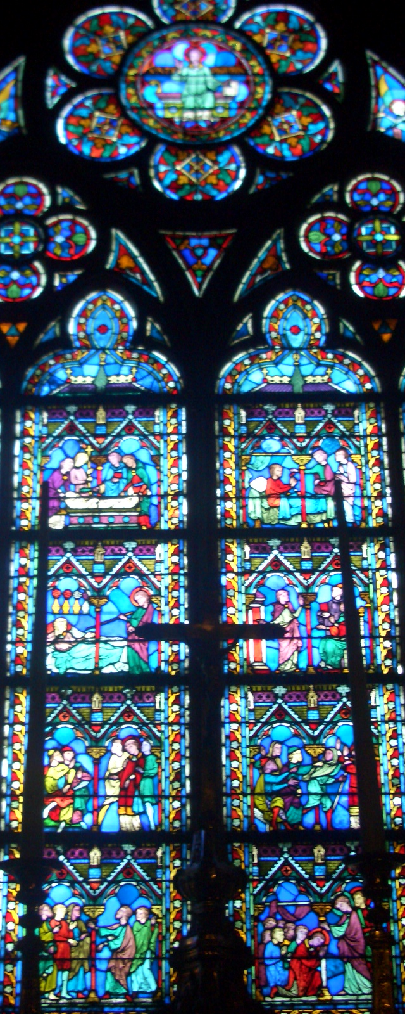
Колоссай

Slide 17
Зохиогч
Гадны нотолгоо
Эртний Христэч зохиолчид Пуулийг зохиогч нь гэж үзсэн.
1.Жастин, Марсион, Иренус, Тертулиа, Александрын Клемент нар Пуулийг зохиогч гэдгийг нотолдог.
2. Германы эрдэмтэн дотоод хүчин зүйлсд үндэслэн эсэргүүцэх хүртэл (19-р зууныг хүртэл) Пуулийг зохиогч гэдэгт асуултгүйгээр хүлээн зөвшөөрч байсан.
Дотоод нотолгоо
Олон хүчин зүйл Пуулийг зохиогч гэдгийг баталж байна.
Захидлыг Пууль бичсэн тухай мэдэгддэг.
2. Колоссайн Эфестэй төстэй байдал нь бараг ойролцоо цаг хугацаанд бичигдсэн учраас Пуулийг зохиогч гэж маргадаг.
3. Колоссайн захидал нь Пуулийн Филемонд бичсэн захидалтай ижил төстэй зүйл олон байдаг, үнэн зөв байдалд өө сэв үгүй.

Slide 18
Ephesians & Colossians
Онцлог чанар
189-190
Энэ хос захидлыг олон янзаар харьцуулж харж болно.
Эфэс
Колоссай
Адил төстэй байдал:
Шоронд бичсэн, Тухик захиаг хүргэсэн
Шоронд бичсэн, Тухик захиаг хүргэсэн
Мэргэн ухаан, мэдлэг, дүүрэн байдал, нууцлаг байдлыг талаар онцолсон.
Мэргэн ухаан, мэдлэг, дүүрэн байдал, нууцлаг байдлыг талаар онцолсон.
Эхний хагаст—байр суурийн талаар
Хоёрдугаар хагаст-хэрэгжүүлэх талаар
Эхний хагаст—байр суурийн талаар
Хоёрдугаар хагаст-хэрэгжүүлэх талаар
Ижил хэсгүүд:
Ижил хэсгүүд:
“…Түүний дотор цусаар нь золилт, гэм нүглийн маань төлөөх уучлал бий” (1:7)
“Хүүгийнх нь дотор бидэнд нүглийн уучлал болох золилт бий” (1:14)
“Энэ цагийн дүүрнийг гүйцэлдүүлэхийн тулд тэнгэр дэх юмс болон газар дээрх бүх юмсыг Христ дотор нэгтгэх зорилго байжээ.” (1:10)
“Түүний загалмайн цусаар энх тайвныг тогтоон, Түүгээр дамжуулан газар дээрх, эсвэл тэнгэр дээрх юмсыг, бүх юмсыг Түүгээр Өөртэйгөө эвлэрүүлэх явдал юм.” (1:20)

Slide 19
Ephesians & Colossians
Онцлог чанарууд
Эфэс
Колоссай
Ижил төстэй хэсгүүд
Ижил төстэй хэсгүүд
1:15-17
1:3-4
1:18
1:27
1:19-20
2:12
1:21-23
1:16-19
5:22-24 (эхнэрүүд)
3:18 (эхнэрүүд)
5:25-33 (нөхрүүд)
3:19 (нөхрүүд)
6:1-3 (хүүхдүүд)
3:20 (хүүхдүүд)
6:4 (эцгүүд)
3:21 (эцгүүд)
6:5-8 (зарц нар)
3:22-25 (зарц нар)
6:9 (эзэд)
4:1 (эзэд)

Slide 20
Ephesians v. Colossians
Эфэс
Колоссай
Ялгаанууд
Сүмийг Христийн бие гэж онцлон үздэг
Христ биеийн тэргүүн гэдгийг онцлон үздэг
Ерөнхий, дэлхий нийтийн
Тодорхой, орон нутгийн
Irenic, тайван
Мэтгэлцээний чанартай, санаа зовсон
Эргэцүүлсэн, чимээгүй
Сүнслэг зөрчил

Slide 21
Нөхцөл байдал
Огноо
Колоссай ном Пуулийн анх Ромын шоронд хоригдож байх үед бичигдсэн. (Үйлс 28:30). Хамгийн сайн нотолгоо нь 61 оны 8 сард гэж бичсэн гэж хэлдэг.
Уг гарал/Хүлээн авагчид
Захидалд Паулын хамтрагч нар ын тухай ялангуяа Колоссай, Эфесийн захидлыг авч явсан Тухикийн тухай, түүнтэй дагалдаж Филемоны захиаг авч явж байсан Онесимын тухай дурдсан байдаг.
Энэ нь Эфес, Коллоссай, Филемоны захидлууд нэг гаралтайг нотолж байна.
Тиймээс Колоссайчууд Ромоос Колоссай руу захидал бичсэн байх учиртай юм.

Slide 22
Маргаан
Тэрс үзэлтнүүд Христийн тэнгэрлэг чанар руу дайралт хийж сүрдүүлж байсан учраас Пууль сүмийг тэднээс аврахын тулд Колоссай руу захидал бичсэн.
Гаж урсгалд хариу өгөх хоёр шийдэл. Хуурамч сургаалын теологийн үндсийг шийдэхдээ эхлээд тэрээр Эзэн Христийн дээд засаглалыг тогтоодог
(1—2 бүлэг).
Дараа нь практик зааварчилгааг өгч, Христийн тэнгэрлэг гэрэл дотор Эзэний дайснууд ичгүүрт унах болно гэдгийг хэлсэн. (3-4 бүлэг).

Slide 23
Колоссайн тэрс үзэл нь юу вэ?
Бага Ази нь 2-р зуунд гностизмын хөгжсөн зүйлийн үрийг суулгасан. Пуулийн довтолгоо үүнийг тэрс үзэл гэдгийг хэлж байна.
Иүдей-Шинэ гэрээний хууль, ёс жаягийг дагах (2:16-17)
2. Грекийн философи-зөвхөн тусгай “дээдсүүдэд” ил болсон “гүнзгий мэдлэг”-ийг дагасан (2:2б-4, 8-10)
Эзэн, Хүүгийн хоорондын зууч гэж тэнгэр элчүүдэд мөргөж байсан (2:18)
Христийн тэнгэрлэг байдал болох (1:15; 2:9), & мөн дээд эрх мэдэл (1:15b, 17a) & бүтээх чадвар (1:16) & Түүний дотор оршин тогтнодог (1:17) гэдгээс татгалзсан
Ascetic nature had a low view of the body (2:20-23)
Колоссайн тэр үзэл нь юу вэ? Эдгээр нь Иүдей-Грек-Аскетик-Паганы гаж урсгал болохыг харуулж байна. Пууль энэ тэрс үзэлтэй тэмцэх арга нь Христийн дээд эрх мэдэл, тэнгэрлэг байдлыг онцлох юм.

Slide 24
Колоссай
Түлхүүр үг
Тэнгэрлэг байдал
(Сүмийн дээш өргөгдсөн тэргүүн)
Түлхүүр ишлэл
“Учир нь бүх Бурханлаг бүрэн дүүрэн нь Түүн дотор биет хэлбэрээр оршин байдаг”
(Колоссай 2:9).

Slide 25
Дүгнэлт & Хэрэгжүүлэлт
Дүгнэлт
Христийн тэнгэрлэг байдал, дээд засаглал доторх Колоссайн сүмд зааварчилгаа өгч, амьдрал, сүмийн үйлчлэлд заналхийлж буй синкретик тэрс үзлийн эсрэг тэмцэхийн тулд сургаалыг практикт хэрэгжүүлэхийг
уриалж байна.
Хэрэгжүүлэлт
Та Христэч итгэлийг бусад өөр ертөнцийн үзэх үзлүүдтэй хольдог уу?
Хууль жаяг, даяанчлалаас татгалзах

Slide 26
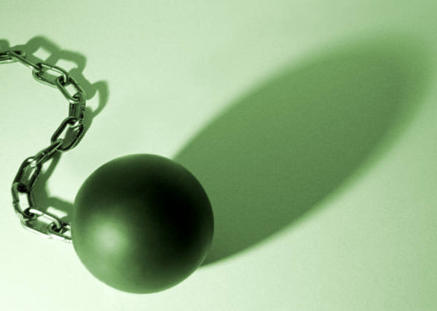
Филемон

Slide 27
Филемон
Зохиогч
Пууль өөрийгөө гурван удаа зохиогч гэдгийг онцолсон байдаг. (ишлэл 1, 9, 19)
Хүлээн авагч
Колоссайд суудаг итгэгч, боолын эзэн, чинээлэг нэгэн-Филемонд хаяглагдсан боловч түүний сүмийн хүмүүст ч бас зориулагджээ. (ишлэл 2)
Огноо
МЭ-ны 61 онд Ромын шоронд анх хоригдож байхдаа бичсэн.

Slide 28
Филемон
Тохиолдол
Филемоны зарц Онесим эзнээсээ мөнгө хулгайлан зугтсан байх магадлалтай. (18)
Тэрээр Пуулийнх болсон. (10)
Пууль түүнийг Филемон руу буцаахыг хүссэн (12)
Зорилго
Уучлаж, эвлэрэхийг ятгасан. (17)
Шууд бусаар Онесимын үйлчлэлийн төлөө ятгасан (13-14, 20-21)
Байр бэлдэхийг хүссэн (22)

Slide 29
Түлхүүр үг
Уучлал
(Онесимыг уучлах)
Түлхүүр ишлэл
Филемон 17-18
“Иймд хэрэв намайг хамтрагчаа гэж тооцож байгаа бол намайг хүлээн авахын адил түүнийг ч хүлээн ав. Хэрэв тэр чамд ямар нэгэн мууг хийсэн бол, эсвэл чамд өртэй бол, үүнийг надтай тооцоорой.”

Slide 30
Дүгнэлт
Пууль боолын эзэн, итгэгч Филемонд зугтсан боловч гэмшсэн боол Онесимыг уучлахыг хүссэн. Пууль түүнийг Христ руу хөтөлж авчирсан ба Филемон руу буцааж итгэгч ах дүү нар шиг хүлээн авагдаж, уучлалын талаар заахыг хүссэн.
Хэрэгжүүлэлт
Танд буруу зүйл хийсэн хэнийг та уучлах
хэрэгтэй байна вэ?
Хэнээс уучлал гуйх хэрэгтэй вэ?

Slide 31
Жинхэнэ Коинониа буюу Нөхөрлөл
“Таны итгэлийн нөхөрлөл” (иш. 6)
Нөхөрлөлд оролцоо хэрэгтэй.
Христ доторх оролцоо нь бие биендээ санаа тавьж, хуваалцахыг хэлнэ.
Жинхэнэ нөхөрлөл гэдэг нь Христ дотох хамтдаа оролцохыг хэлнэ → уучлал ба эвлэрэл
Жинхэнэ нөхөрлөл нь хүн бүрийн сайныг урамшуулдаг.
Энэ нь Өөрчлөлтийг ухамсарлаж, түүний дагуу үйлдэхийг хэлнэ.
Энэ захидал сайн жишээтэй:
Төлөгдөөгүй байгаа 3 өр
Хүчтэй эргэлт
Үр дүн

Slide 32
Төлөгдөөгүй байсан 3 өр
Онесимийн өр:
Тэр Филемоноос хулгайлснаа төлөх өртэй байсан
Тэр Филемонд өөрийн амийн өртэй байсан.
Зөвлөгөө: Шийтгэлээс өмнө Эзэн руу гаа буцаж оч.
Пуулийн өр:
Тэр Филемонд өдөр бүрийн алдагдсан ажлын үнэ цэнийг төлөх өртэй байсан.
Зөвлөгөө: Онесимын өрийг надтай тооцоорой. Би төлнө.
Филемоны өр:
Тэрээр Пуульд Христ доторх шинэ амьдралын өртэй (19)
Зөвлөгөө: Зугтсан боолоо ахан дүү шиг хүлээн авч, гэхдээ үүнээс илүү сайн зүйлийг хий-түүнийг нар руу буцаагаарай.

Slide 33
Хүчтэй эргэлт
Өмч хөрөнгө→ хамгийн хайртай ах
Доогуур тушаалын хүн → тэнцүү
Ашиггүй → “ашигтай” (Онесим иш. 11)
Христ доторх нөхөрлөл нь нийгмийн бүтцээр бий болсон ялгаануудыг арилгадаг.

Slide 34
“Филемон Онесимыг уучилсан уу?”
1. Филемон энэ захидлыг хадгалсан; олон хүмүүст уншуулахаар хувилахыг зөвшөөрсөн-энэ нь Онесимыг уучилсан байх магадлалыг өргөж байна.
2. Пууль, Филемон Онесимыг уучлахаас илүү зүйлийг хийнэ гэдэгт маш их итгэж байгаагаа илэрхийлсэн.--Түүнийг магадгүй чөлөөлнө байх? (иш. 21)
3. Игнатус МЭ 115 оны үед Эфесийн ойролцоох сүмийн тэргүүнд /bishop/ хандсан– Түүний нэрийг Онесим гэдэг байсан.

Slide 35
Үзэл бодол
Филемонд бичсэн Пуулийн богино захидал таныг гомдоосон нэгнийг уучлах, мөн Эзэнтэй алхах алхах зайлшгүй шийдвэрийн үед уучлагдсан байхын ач холбогдлын талаар дурьдсан.
Энэ захидал нь Филемон болон Онесимын хоёулангийнх нь үзэл бодлыг тусгасагн.
Энэ захиа нь зөвхөн Филемонд хандсан захидал биш сүмийн бусад хүмүүст хандан “та нарт” гэж олон тоон дээр /25 ишлэлд/ хэлжээ.

Slide 36
Филиппой
А: Филиппой ямар сэдэвтэй вэ?

Slide 37
Филиппой
Христийг хандлагыг дуурайхын үр дүнд..
Баяр хөөр
Өрөвчхөн сэтгэл
Хамгаалалт
Амар тайван
1-р бүлэг
2-р бүлэг
3-р бүлэг
4-р бүлэг
Баяр хөөр (5х)
Баяр хөөр (7x)
Баяр хөөр(1x)
Баяр хөөр(4x)
Хандлага (1x)
Хандлага(7x)
Хандлага (8x)
Хандлага(4x)
Зовлон
Захирагдах
Аврал
Ариусгал
Мэндчилгээ
1:1-2
Tалархал & Залбирал
1:3-11
Шорон доторх үйлчлэл
1:12-30
Уриалсан
2:1-4
Жишээ татсан
2:5-30
Хууль жаягаас
3:1-16
Зоргоороо байхаас
3:17-21
Хүмүүстэй хамт
4:1-3
Эзэнтэй хамт
4:4-9
Үргэлж
4:10-20 –
Мэндчилгээ
4:21-23
Ром
МЭ 62 оны хаврын эхэн сард (Ромын шоронд анх хоригдохдоо)

Slide 38
Филиппойд Христ алдартай
Онцлог чанарууд
1-р бүлэг
2-р бүлэг
3-р бүлэг
4-р бүлэг
Тэнгэрлэг байдал (Бурхан)
2:6
Гарамгай (Эзэн)
1:2, 20
2:9-11
3:20-21
Хүч дотор буцаж ирэх
1:6, 10
2:10, 16
3:20-21
4:5
Золиосын (Загалмай)
1:29
2:8
3:18
Аврагч Эзэн
3:20
Алдаршуулагдсан бие (Дахин амилалт)
3:10, 21
Хүн болон ирсэн (хүн)
2:6-8
Даруу
2:6-8
Дуулгавартай
2:8
Хувиа хичээгч биш (Үйлчлэгч)
2:6, 21
Үйлчлэлийн төлөвлөгөөтэй
2:21, 30
Хэрэгцээг хангагч
4:19
Сүнсээр дамжуулан тусладаг
1:19
Гуйлтанд хариулдаг
1:19
Итгэх итгэлийг өгдөг
1:29
Үйлчлэлийн эрх мэдлийг өгдөг
1:1, 14-18, 22
Түүнийг алдаршуулах чадварыг өгдөг
3:3

Slide 39
Филиппойд Христ алдартай
Онцлог чанарууд
1-р бүлэг
2-р бүлэг
3-р бүлэг
4-р бүлэг
Бусдад хайрыг өгдөг
1:8
2:29
Зөвт байдлыг өгдөг (Ариун хүмүүс)
1:1, 10-11
3:9
4:21
Урам зориг өгдөг
2:19
Өөрийгөө таниулдаг
3:8, 10
Эзэнд алдрыг өргөдөг
1:11
Нигүүлслийг өгдөг
1:2
4:23
Биднийг тайвшруулдаг
2:1
Бусдын төлөө тайвшралыг өгдөг.
2:1
Үйлчлэлийн зорилгыг өгдөг
2:16
Амьдрал бэлэглэдэг
1:21
Бүх зүйлийг хийх чадварыг өгдөг
4:13
Баяр баясгалан (с/ханамж)өгдөг
1:18, 26
2:29
3:1
4:4, 10-13
Итгэлийг өгдөг(Бат зогсох чадвар)
1:13-14
2:19, 24
4:1, 19
Амар тайвныг өгдөг
1:2
4:2, 7
Зовлонг өгдөг
1:13, 29
3:10
Шагнадаг
1:21, 23
3:7-8, 14
Хүлцэнгүй чанарыг өгдөг
2:5
Эв нэгдлийг өгдөг
1:15-17
2:1-2
4:21-22
Шинэ биеийг өгдөг (Дахин амил)
3:11, 21
Христтай адил байдлыг өгдөг (Өөрийгөө бидэн дотор алдаршуулдаг)
1:20, 27
2:5
3:10-14

Slide 40
Сэдэв
Христийн хандлагыг дуурайх
Түлхүүр үг
Хандлага
(Эв нэгдэл нэн чухал)
Түлхүүр ишлэл
“Өөр хоорондоо Христ Есүст байсан бодолтой бай. Хүн бүр зөвхөн хувийн эрх ашиг сонирхлыг бус, харин бусдын ашиг сонирхлыг хар.” (Филиппой 2:5).

Slide 41
Дүгнэлт
Пууль Филиппойн итгэгчдийг Христийн хандлагыг дуурайхыг уриалж ингэснээр тэд сүмийн эв нэгдэлгүй байдал, хуурамч багш нараас хамгаалагдах ба баяр хөөр, даруу байдлыг мэдэрнэ.
Хэрэгжүүлэлт
Хэцүү байдалд Христтэй адил хандлагыг хэрхэн харуулах хэрэгтэй вэ?

Slide 42
Христ ямар хандлагатай вэ?
Филиппой 2:6
-
11
Христ
Үргэлж Бурханы мөн чанараар оршиж байсан
Алдар
Алдар
—
Эзэн танигдах болно.
—
Бурхантай тэгш байхыг Өөртөө хадгалах зүйл гэж үзсэнгүй
—
Тэгш эрхээс Өөрийгөө хоослож
—
tБоолын дүрийг авч, хүнтэй адил болжээ
—
Үхэлд ч хүртэл дуулгавартай байж
2:6
-
8
—
Загалмайд цовдлуулж үхсэн.
2:
9
-
11
Хүлцэнгүй байдал
Өргөмжлөгдсөн
Хүлцэнгүй

Slide 43
Христтэй адил хандлагын бусад жишээнүүд
Пууль хүлцэнгүй зүрх сэтгэлээр үйлчилж байсан (2:16-18)
Пууль өөрийнхөө амьдралыг Филиппойн төлөө зориулсан (“тахил дээр ундаан өргөл болон асгагдаж..”)
Тимот хүлцэнгүйгээр үйлчилсэн (2:19-24)
Тимот өөрийн сонирхлыг биш, тэдний сайн сайхныг төлөө чин сэтгэлээсээ санаа тавьсан
Эпафродит хүлцэнгүйгээр үйлчилсэн (2:25-30)
Эпафродит Пуульд үйлчлэхийн тулд өөрийн амьдралаа дэнчин тавьсан

Slide 44
Шоронгийн захидлын Christology
Christ as…
Focus
Explanation
Эфес
Тэргүүн
Христийн эв нэгдэл
Христ итгэгчдийн дундах саадыг нураадаг.
Филиппой
Жишээ
Христийн хандлага
Христ хэцүү нөхцөлд яаж хандахыг үлгэрлэдэг.
Колоссай
Эзэн
Христийн тэнгэрлэг байдал
Христ хүний философийн дээд нь юм.
Филемон
Эвлэрүүлэгч
Христийн уучлал
Христ итгэгчдийг Христтэй, мөн бие биентэй нь эвлэрүүлдэг.

Slide 45
Шоронгийн захидлуудын хэрэгжүүлэлт
Захидал
1-р зууны асуудал
21-р зууны асуудал
Шийдэл
(Сэдэв)
Эфес
Иүдей-Харь үндэстнүүдийн зөрчлүүд
(“Бид-үзэл”)
Зөвхөн Хятад
Зөвхөн Баптист
Зөвхөн насанд хүрэгчид
Христийн эв нэгдлийг ойлгох (4:3)
Филиппой
Хавчлага
Шорон
Үхэл
Үйлчлэл
Тохиромжгүй байдал
- Цаг хугацаа, нойр
- Сэргэлт
Христийн хандлагыг дуурайх
(2:5)
Колоссай
Эсэргүүцэл
Христийн тэнгэрлэг байдал
Шинэ үеийн гаж урсгалууд
Түүний тэнгэрлэг байдлыг тунхаглах (2:9)
Филемон
Эзэн/Зарц
(“Би-үзэл”)
Эзнээ/ажилчнаа/бусдыг уучлах
Харилцаагаа сэргээх
(vv. 17-18)

Slide 46
Шинэ Гэрээний Тойм Монголоор • BibleStudyDownloads.org
Та энэхүү слайдыг үнэ төлбөргүй татаж авна уу!
Notes:
NT Survey (ns)

Slide 47
Black

